Slide 1

PANCASILA SEBAGAI DASAR ETIS PENGEMBANGAN IPTEK
Alvin Wangsa : 2101667342
Rio W : 2101633101
Dicky Hertanto : 2101627055
Felix Kurniawan : 2101664151
Nihel : 2101675123
Yosua M : 2101637775
Jeffry : 2101634956

Slide 2


Pengetahuan dan Ilmu Pengetahuan
Pengetahuan adalah informasi yang diketahui oleh seseorang secara langsung dan spontan.
Ilmu pengetahuan adalah informasi yang telah disusun secara sistematis sehingga informasi tersebut bisa dipertanggungjawabkan, dikritik, atau dibela.

Slide 3
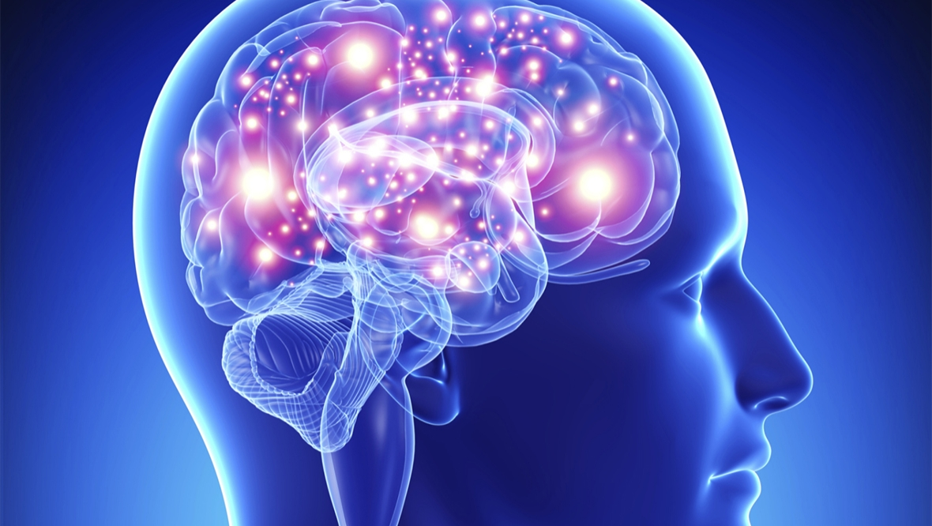
Manusia memiliki kemampuan menalar dan berpikir untuk mengolah pengetahuan.
Manusia mempunyai alat komunikasi, yaitu bahasa, untuk mengembangkan pengetahuan.

Slide 4

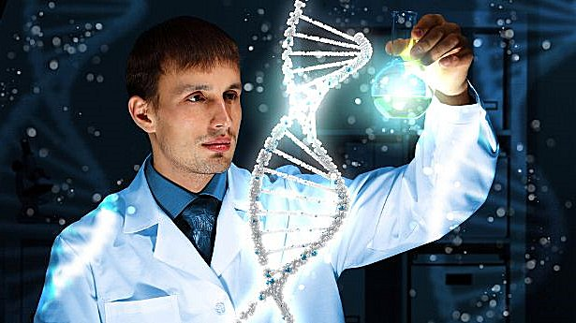
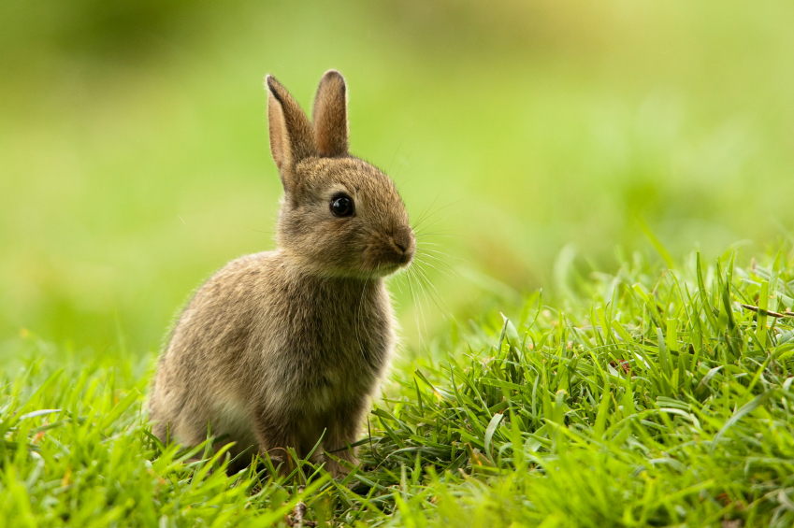
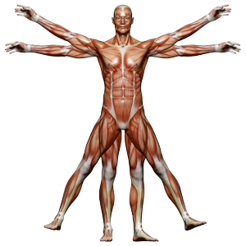
Subjek dan objek pengetahuan

Slide 5
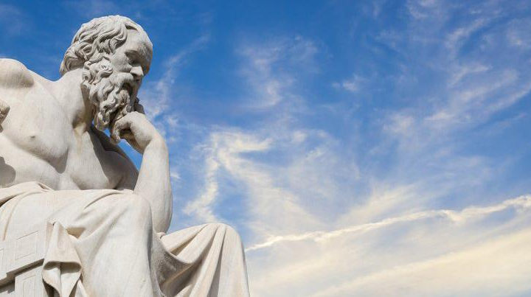
Filsafat
Tahap awal ilmu pengetahuan adalah filsafat.
Filsafat adalah sikap mempertanyakan atau bertanya tentang segala sesuatu.

Slide 6



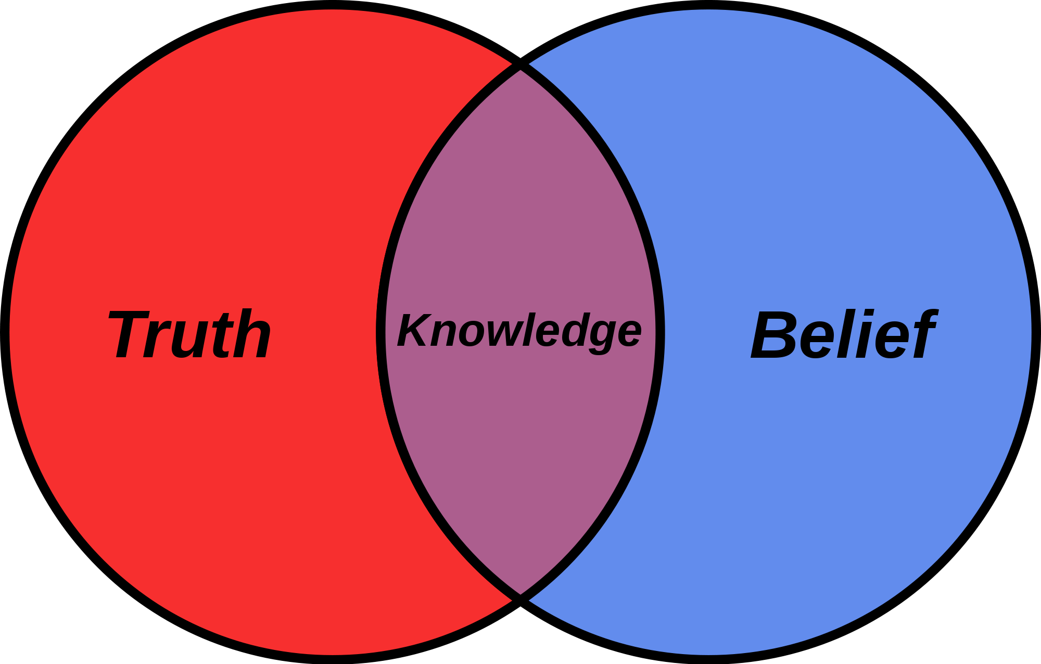
Pengetahuan dan keyakinan

Slide 7
Ambivalensi Kemajuan IPTEK
Optimisme kemajuan ilmu
Perkembangan ilmu pengetahuan
Sisi positif serta negatif
Masalah bebas nilai
Berhadapan dengan nilai moral
Kemenangan Ilmu Pengetahuan

Slide 8
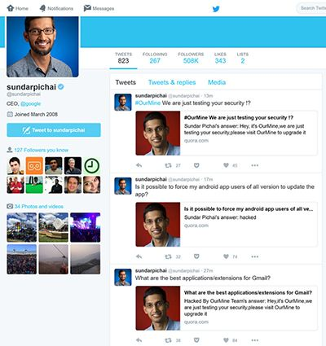
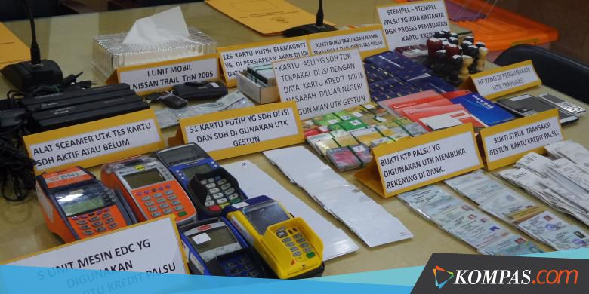
Penyalahgunaan IPTEK
Ada besar sekali kemungkinan penyalahgunaan atas kemajuan IPTEK contohnya : Cyber crime, penipuan, pemalsuan informasi, dll. Indonesia sendiri menduduki peringkat tertinggi sebagai pelaku cyber crime atau kejahatan internet.

Slide 9
Etika Pancasila
Adalah etika yang paling mendasar dari penilaian
Adalah kristalisasi dari nilai kehidupan

Slide 10
Etika Pancasila
Nilai 1 :
Berdasarkan pada kaidah-kaidah dari agama
Jika amelanggar akan berdampak buruk

Slide 11
Etika Pancasila
Nilai 2 :
Berprinsip dalam keadilan dan keadaban
Mengindikasikan keunggulan manusia

Slide 12
Etika Pancasila
Nilai 3 :
Berdasarkan pada kesatuan dan kesatuan
Tidak dapat dilawan walaupun dengan dasar lain

Slide 13
Etika Pancasila
Nilai 4 :
Bedasarkan pada kerakyatan
Berorientasikan pada tindakan kebijakan tertinggi

Slide 14
Etika Pancasila
Nilai 5 :
Berdasarkan pada keadilan
Dikatakan benar bila sesuai dengan keadilan masyarakat

Slide 15
PancasilA
Sebagai solusi persoalan bangsa
Moralitas memegang kunci dalam masalah bangsa
Antara individu dan kelompok sangat erat berhubungan

Slide 16

Pancasila sebagai Dasar Nilai dalam Strategi Perkembangan IPTEK

Slide 17

Sila pertama
Melengkapi ilmu pengetahuan menciptakan perimbangan antara yang rasional dan irasional, antara rasa dan akal. Sila ini menempatkan manusia dalam alam sebagai bagiannya dan bukan pusatnya.

Slide 18
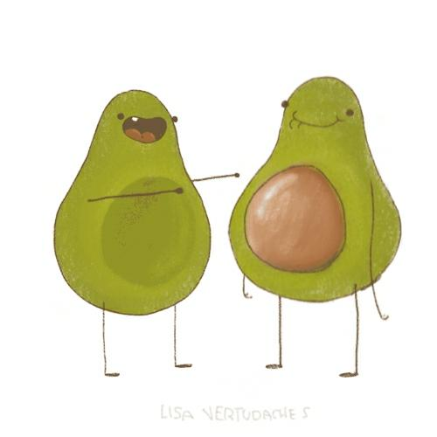
Sila kedua
Memberi arah dan mengendalikan ilmu pengetahuan. Ilmu dikembalikan pada fungsinya semula, yaitu untuk kemanusiaan, tidak hanya untuk kelompok atau lapisan tertentu saja.

Slide 19

Sila keTiga
Mengkomplementasikan universalisme dalam sila-sila yang lain, sehingga seuprasistem tidak mengabaikan sistem dan sub-sistem. Solidaritas dalam sub-sistem sangat penting untuk kelangsungan keseluruhan individualitas, tetapi tidak mengganggu integrasi.

Slide 20

Sila keempat
Mengimbangi ortodinamika ilmu pengetahuan dan teknologi berevolusi sendiri dengan leluasa. Eksperimentasi penerapan dan penyebaran ilmu pengetahuan harus demokratis dan dapat dimusyawarahkan secara perwakilan, sejak dari kebijakan, penelitian sampai dengan penerapan massal.

Slide 21

Sila kelima
Menekankan keadilan distributif, keadilan kontributif, dan keadilan komutatif. Keadilan sosial juga menjaga keseimbangan antara kepentingan individu dan masyarakat, karena kepentingan individu tidak boleh terinjak oleh kepentingan semua. Individualitas merupakan landasan yang memungkinkan timbulnya kreativitas dan inovasi.

Slide 22
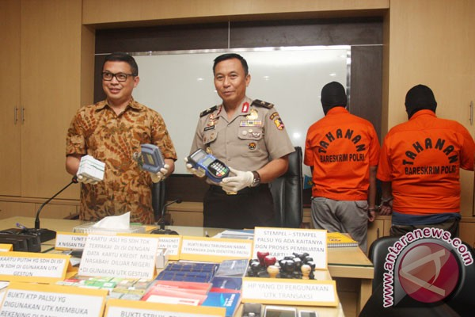
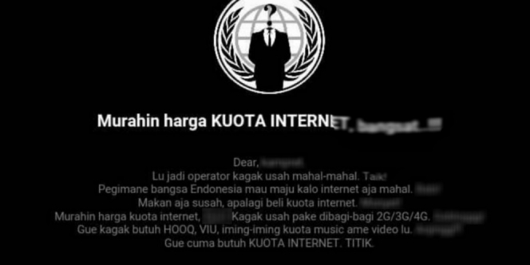
Contoh

Slide 23
Study Kasus

Slide 24
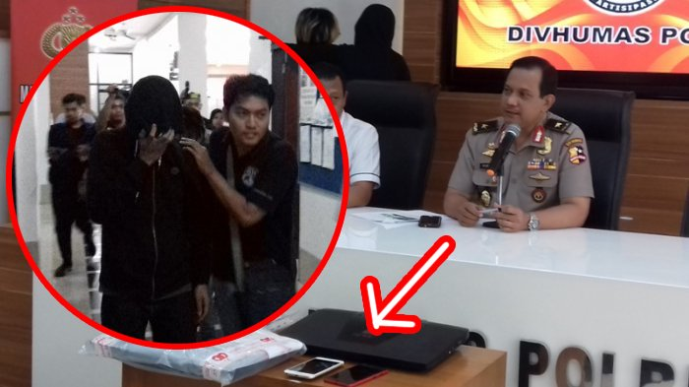
Kisah Mengejutkan di Balik Bocah Lulusan SMP Meretas 4600 Situs, Kini Dibekuk Polisi

Slide 25
Video
Notes:
https://www.youtube.com/watch?v=Q4Dty3XHljA

Slide 26
Question n’ Answer
Apakah pertikian ilmu pengetahuan dan agama itu mitos? (Abia PH)?
Zaman dahulu memang terjadi pertikaian antara ilmu pengetahuan dan agama, tetapi sekarang sudah tidak ada lagi karena antara ilmu pengetahuan dan agama sudah saling berkompromi.

Slide 27
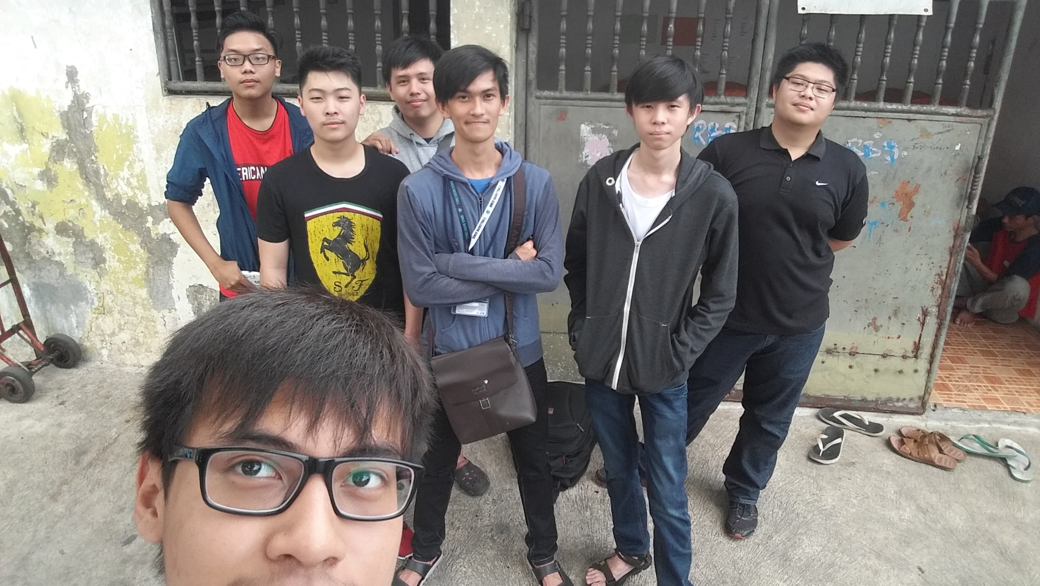
THANK YOU
Don’t forget to like n subscribe
#kelompok2
#boybandkece

